Slide 1


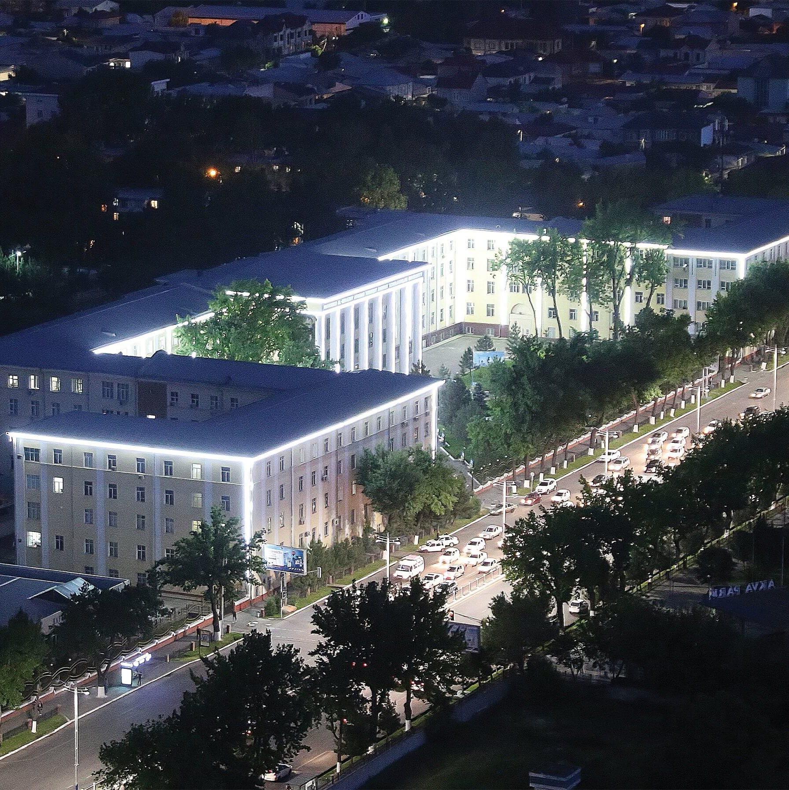




MUHAMMAD AL-XORAZMIY NOMIDAGI TOSHKENT
AXBOROT TEXNOLOGIYALARI UNIVERSITETI
OPERASION TIZIMLAR
OSYS16MBK
MAVZU
Tupiklar (Deadlock). Muammoli xususiyatlar, Tupiklarga oid misollar, Tupiklar zaruriy shartlar, Tupiklar oldini olish: 1-inkor, Tupiklar oldini olish: 2-inkor, Harmonyda bir vaqtning o‘zida bajarish, Tupiklar oldini olish: 3-inkor, Tupik nuqtani aniqlash, Tupik nuqtani tiklash, Xavfsiz holat misoli, Bankir algoritmi
Axborot texnologiyalarining dasturiy ta’minoti kafedrasi

Slide 2
REJA
Deadlocks(Qulflanishlar)
1
2
Qulflanishlar(System model)
3
Resurslarni taqsimlash grafigi
4
Qulflanishlarni boshqarish usullari
5
Qulflanishlarni oldini olish usullari
6
Banker algoritmi

Slide 3
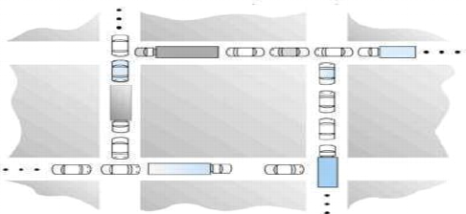
DEADLOCKS (QULFLANISHLAR)
DEADLOCK(Qulflanish) — bu jarayonlar to‘plami resurslarni ushlab turgani va shu bilan birga boshqa jarayon ushlab turgan resursni kutayotgani sababli bloklanib qolgan holatdir.
Agar bitta yo'lda 2 ta poyezd bir-biriga qarab kelsa va faqat bitta yo'l bor bo'lsa, poezdlarning hech biri bir-birining oldida turgandan keyin harakatlana olmaydi.
Ikki yoki undan ortiq jarayon mavjud bo'lganda ba'zi resurslarni ushlab turganda va boshqa(lar)da resurslarni kutayotganda operatsion tizimlarda ham xuddi shunday holat yuzaga keladi.

Slide 4
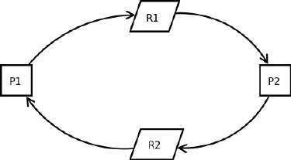
Tizim modeli (System Model)
Tizim cheklangan miqdordagi resurslardan tashkil topadi (masalan, xotira, printer, protsessor va boshqalar). Jarayonlar bu resurslardan foydalanadi.
Jarayon:
Resursni so‘raydi (request)
Agar resurs band bo‘lsa, jarayon kutadi. (misol: open(), malloc(), new() funksiyalari)
Resursdan foydalanadi (use)
Masalan, printerga chop etadi yoki fayldan o‘qiydi.
Resursni bo‘shatadi (release)
Masalan, close(), free(), delete() funksiyalari.
Agar har bir jarayon boshqa jarayon egallab turgan resursni kutayotgan bo‘lsa — bu qulflanish holatidir.

Slide 5
Qulflanishni tavsiflash (Deadlock Characterization)
Tugallangan holatda jarayonlar hech qachon bajarilishini tugatmaydi va tizim resurslari bog'langan bo'lib, boshqa ishlarni boshlashga to'sqinlik qiladi.
Qulflanish ro‘y berishi uchun 4 shart bir vaqtda bajarilishi kerak:
O‘zaro istisno (Mutual Exclusion)
Kamida bitta resurs bir paytda faqat bitta jarayonga tegishli bo‘lishi kerak.
Ushlab turish va kutish (Hold and Wait)
Jarayon kamida bitta resursni ushlab turgan va boshqa resursni kutayotgan bo‘ladi.
Majburlab tortib olish yo‘qligi (No Preemption)
Jarayonga berilgan resursni tizim majburan olib qo‘ya olmaydi — faqat jarayon o‘zi bo‘shatadi.
Aylana kutish (Circular Wait)
Jarayonlar halqa bo‘lib bir-birining resursini kutadi:
P0 → P1 → P2 → … → Pn → P0

Slide 6
Resurs taqsimlash grafigi (Resource Allocation Graph)
Bu yo‘nalgan graf tizimdagi jarayonlar va resurslar o‘rtasidagi munosabatni ko‘rsatadi.
Tugunlar:
  P = {P1, P2, …, Pn} — jarayonlar to‘plami
  R = {R1, R2, …, Rm} — resurslar to‘plami
  Yo‘nalishlar:
  Pi → Rj → jarayon Rj resursini so‘ramoqda (request edge)
  Rj → Pi → resurs Pi jarayonga ajratilgan (assignment edge)
Agar grafda aylana yo‘q → tizim qulflanmagan.
Agar aylana mavjud → qulflanish mavjud bo‘lishi mumkin.

Slide 7
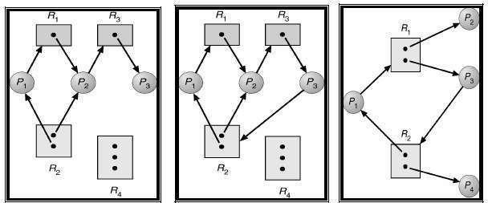
Resurslarni taqsimlash grafiklari
(a) Resurs taqsimoti grafigi (b) Tugallangan holda (c) sikl bilan, lekin boshi berk ko'chaga ega emas

Slide 8
Qulflanishlarni boshqarish usullari (Methods for Handling Deadlocks)
Ularni boshqarishning uchta asosiy yo‘li mavjud:
Oldini olish yoki chetlab o‘tish (Prevention/Avoidance) — tizimni qulflanish holatiga keltirmaslik.
Aniqlash va tiklash (Detection and Recovery) — qulflanish aniqlangach, jarayonni to‘xtatish yoki resursni tortib olish.
E’tiborsiz qoldirish (Ignore) — agar qulflanish kamdan-kam sodir bo‘lsa, tizimni qayta yuklash kifoya.

Slide 9
Qulflanishning oldini olish (Deadlock Prevention)
Qulflanishni yo‘qotish uchun yuqoridagi 4 zarur shartdan kamida bittasini buzish kerak.
1 O‘zaro istisno (Mutual Exclusion)
Ayrim resurslar (masalan, printer) tabiatan bir jarayonga tegishli bo‘lishi kerak, shuning uchun bu shartni butunlay yo‘qotib bo‘lmaydi.
Lekin bo‘lish mumkin bo‘lgan resurslar (masalan, o‘qish uchun fayl) bu xavfni kamaytiradi.
2.Ushlab turish va kutish (Hold and Wait)
Jarayonlarga bir vaqtning o‘zida barcha kerakli resurslarni dastlab ajratish mumkin.
Kamchiligi — resurslardan foydalanish samaradorligi past bo‘ladi.
Yoki jarayon faqat bo‘sh resursga ega bo‘lmaganda so‘rov yuboradi.
Kamchiligi — och qolish (starvation) holati paydo bo‘lishi mumkin.

Slide 10
3. Majburlab tortib olish (No Preemption)
- Jarayonga kerakli resurs mavjud bo‘lmasa, avval egallab turgan barcha resurslar undan tortib olinadi.
- Jarayon keyinchalik qayta boshlanadi.
- Bu usul xotira yoki registr kabi holatni saqlab bo‘ladigan resurslarga mos, lekin printer kabi qurilmalarga emas.
4. Aylana kutish (Circular Wait)
- Har bir resursga tartib raqami beriladi.
- Jarayonlar resurslarni faqat o‘suvchi (yoki kamayuvchi) tartibda so‘rashi shart.
- Bu tartib bilan aylana hosil bo‘lmaydi.

Slide 11
Qulflanishni chetlab o‘tish (Deadlock Avoidance)
Maqsad — tizimni hech qachon qulflanish holatiga keltirmaslik.
Buning uchun tizim har bir jarayonning maksimal ehtiyojini oldindan bilishi kerak. Qulflanish xavfini dinamik tarzda tekshirish uchun maxsus algoritmlar qo‘llaniladi.

Slide 12
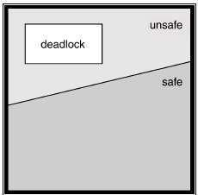
Xavfsiz holat (Safe State)
Tizim holati xavfsiz (safe) deyiladi, agar barcha jarayonlarning resurs so‘rovlarini ketma-ket bajarish mumkin bo‘lsa, va bu holat hech qanday qulflanishga olib kelmasa.
Aks holda, tizim xavfli (unsafe) holatda bo‘ladi.
Barcha xavfsiz holatlar qulflanishsiz.
Lekin barcha xavfli holatlar — qulflanishga olib kelmaydi.
Xavfsiz, xavfli va o'lik holatidagi bo'shliqlar

Slide 13
Resurs taqsimlash grafigi algoritmi (Resource Allocation Graph Algorithm)
Agar har bir resursning bitta nusxasi bo‘lsa, u holda grafikdagi aylanalar orqali qulflanishni aniqlash mumkin.
Bu grafikda talab yo‘nalishi (claim edge) qo‘shimcha ravishda ishlatiladi — jarayon kelajakda bu resursni so‘rashi mumkinligini bildiradi.
Agar talab yo‘nalishini ajratilgan yo‘nalishga o‘zgartirish aylana hosil qilsa — bu xavfli holat, resursni ajratmaslik kerak.

Slide 14
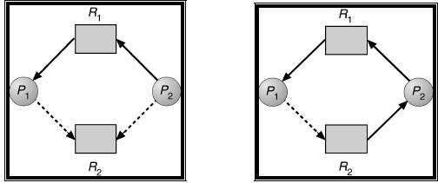
Resurs taqsimlash grafigi algoritmi (Resource Allocation Graph Algorithm)
(a) Tugallanishdan qochish uchun (b) xavfli holat
Muammo: Resurslarni taqsimlash grafigi algoritmi har bir resurs uchun bir nechta misollar mavjud bo'lganda qo'llanilmaydi.
Yechim: Bankir algoritmidan foydalaning.

Slide 15
Banker algoritmi (Banker’s Algorithm)
Bankir algoritmi - bu operatsion tizimlarda foydalaniladigan resurslarni taqsimlash va blokirovkadan qochish algoritmi. Bu jarayonlarga resurslarni ehtiyotkorlik bilan taqsimlash orqali tizimning xavfsiz holatda qolishini ta'minlaydi, shu bilan birga boshi berk ko'chaga olib kelishi mumkin bo'lgan xavfli vaziyatlardan qochadi.
Ma’lumot tuzilmalari:
Total — tizimdagi jami resurslar soni (masalan, 10 dona
Alloc (Ajratilgan) — har bir jarayonga hozirda berilgan resurslar.
Max (Maksimal) — har bir jarayon eng ko‘pi bilan qancha resurs so‘rashi mumkin.
Need (Ehtiyoj) — yana qancha kerak: Need = Max − Alloc.
Available (Bo‘sh) — hozir berilmagan resurs:
Available = Total − ΣAlloc.

Slide 16
Banker algoritmi (Banker’s Algorithm)
Banker (Bankir) algoritmida 2 ta asosiy g‘oya bor:
Xavfsiz holat (safe state) — “Hamma jarayonlar oxir-oqibat tugay oladigan taqsimot bormi?”
Tekshir-berish — “Jarayon hozir so‘ragan resursni bersak ham, tizim xavfsiz bo‘lib qoladimi?”
Bankir mijozga qarz berishdan oldin tekshiradi: “Hozir shu summani bersam, keyin hamma mijozlar (navbatma-navbat) qarzini qaytara oladimi?” Agar ha — beradi, yo‘q — kuting deydi.
Xuddi shunday, OS ham resursni avval xavfsizlikni tekshirib, keyin beradi.

Slide 17
Xavfsiz holatni tekshirish (Safety tekshiruvi)
Maqsad: shunday tartib (ketma-ketlik) topsinmizki, jarayonlar birma-bir tugab, resurslarni qaytarib, oxirida hammasi tugasin.
Qadamlar:
Available ni hisobla.
Tugashi mumkin jarayonni top: sharti — uning Need ≤ Available.
Shu jarayonni “tugadi” deb faraz qilamiz: u o‘zidagi Allocni qaytaradi → Available oshadi.
2–3-qadamni hamma jarayonlar tugaguncha takrorla.
Agar biror payt hech biri shartni qanoatlantirmasa, xavfsiz ketma-ketlik yo‘q → holat xavfsiz emas.

Slide 18
Banker algoritmi (Banker’s Algorithm)
Jami resurs: Total = 10, Jarayonlar (P1, P2, P3):
Jarayon | Max | Alloc | Need = Max − Alloc
P1 | 7 | 0 | 7
P2 | 5 | 1 | 4
P3 | 3 | 1 | 2
1-qadam: Available=8. Tugashi mumkinlar:
P1: 7 ≤ 8 , P2: 4 ≤ 8 , P3: 2 ≤ 8 → xohlaganimizdan
boshlash mumkin, eng kichigidan boshamiz: P3.
P3 “tugadi” deb faraz qilamiz → o‘zidagi 1 resursni qaytardi:
Available=8+1=9.
Endi P2: Need=4 ≤ 9 → tugashi mumkin. Tugadi, 1+4=5 ni qaytardi:
Available=9+5=14.
Endi P1: Need=7 ≤ 14 → tugadi.
Xulosa: xavfsiz ketma-ketlik bor (P3 → P2 → P1). Holat xavfsiz.

Slide 19
Qulflanishni aniqlash (Deadlock Detection)
Agar tizim qulflanishning oldini olish (prevention) yoki chetlab o‘tish (avoidance) algoritmlaridan foydalanmasa, u holda qulflanish sodir bo‘lishi mumkin.
Shu sababli tizimda quyidagi ikki mexanizm bo‘lishi zarur:
Qulflanishni aniqlash algoritmi — tizim holatini tekshirib, qulflanish sodir bo‘lganini aniqlaydi.
Qulflanishdan chiqish (recovery) algoritmi — aniqlangan qulflanishni yo‘q qiladi yoki jarayonlarni qayta tiklaydi.

Slide 20
Har bir resurs turi uchun bitta nusxa (Single Instance of Each Resource Type)
Agar har bir resurs turining faqat bitta nusxasi mavjud bo‘lsa, qulflanishni kutish grafigi (Wait-for Graph, WFG) orqali aniqlash mumkin.
Asosiy tushuncha:
Bu graf resurs-taqsimlash grafigining (RAG) soddalashtirilgan shaklidir.
Ya’ni RAG dagi resurs tugunlari olib tashlanadi, va ularning o‘rniga jarayonlar orasidagi kutish munosabatlari qoldiriladi.
Ta’rif: Agar Pi → Pj yo‘nalgan chiziq mavjud bo‘lsa, bu shuni anglatadiki, jarayon Pi, jarayon Pj ushlab turgan resursni kutmoqda.
Matematik ifoda bilan:
Pi → Pj mavjud bo‘ladi faqat quyidagi holatda:
Pi → Rq (Pi resursni so‘rayapti)
Rq → Pj (resurs Pj ga ajratilgan)
Agar kutish grafigida aylana (cycle) mavjud bo‘lsa → tizimda qulflanish mavjud.
Tizim bu grafikni doimiy ravishda kuzatib borishi va vaqti-vaqti bilan unda aylana mavjudligini tekshirish algoritmini ishga tushirishi kerak.

Slide 21
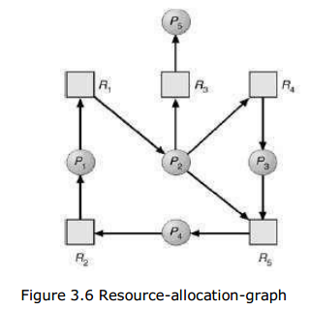
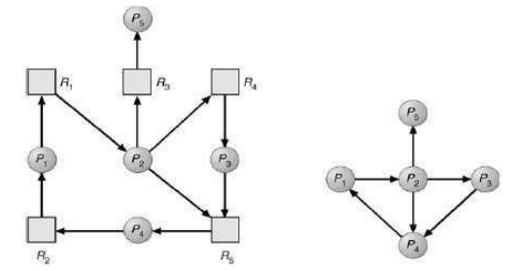
Agar kutish grafigi tsiklni o'z ichiga olgan bo'lsa, tizimda blokirovka mavjud bo'ladi. Deadlocklarni aniqlash uchun tizimga kerak→ kutish grafigini saqlang va→ davriy ravishda grafikdagi siklni qidiradigan algoritmni bajaring.
Resurslarni taqsimlash-grafigi Tegishli kutish grafik.

Slide 22
Har bir resurs turidan bir nechta nusxalar mavjud bo‘lganda (Several Instances of a Resource Type)
Agar resurslarning bir nechta nusxalari mavjud bo‘lsa, kutish grafigi (WFG) ishlamaydi, chunki u faqat bitta nusxa uchun mo‘ljallangan.
Shuning uchun, bu holatda maxsus aniqlash algoritmi (detection algorithm) qo‘llaniladi.
Asosiy belgilar:
n — tizimdagi jarayonlar soni
m — resurs turlari soni
Foydalaniladigan ma’lumot tuzilmalari:
Available[m]
  Har bir resurs turidan nechta nusxa mavjudligini bildiradi.
  Agar Available[j] = k, demak Rj turidagi resursdan k ta bo‘sh nusxa mavjud.
Allocation[n][m]
  Har bir jarayonga hozirda ajratilgan resurslarni ko‘rsatadi.
  Agar Allocation[i][j] = k, bu Pi jarayonga Rj turidan k ta resurs ajratilgan degani.
Request[n][m]
  Har bir jarayonning hozirgi paytdagi so‘rovlarini bildiradi.
  Agar Request[i][j] = k, bu Pi jarayon Rj turidan yana k ta resurs so‘ramoqda degani.

Slide 23
Qulflanishni aniqlash algoritmidan foydalanish (Detection Algorithm Usage)
Qulflanishni aniqlash algoritmini doimiy ishlatish zarur emas — uni muayyan sharoitlarda ishga tushirish kerak.
Algoritmni ishga tushirish chastotasi quyidagi omillarga bog‘liq:
Qulflanishlarning chastotasi — agar tizimda ular tez-tez sodir bo‘lsa, aniqlash algoritmi ham tez-tez bajarilishi kerak. Qulflanish qancha jarayonga ta’sir qilayotganiga qarab, aniqlash intervali belgilanadi.
Muammo: Qulflanish faqat jarayon so‘rovini tizim bajara olmaydigan holatda yuzaga keladi.
Yechim:
1. Dinamik aniqlash (On-demand detection):
Algoritm har safar tizim yangi resurs so‘rovini bajara olmasa ishga tushadi.
Bu holda:
  Qulflangan jarayonlar to‘plami aniqlanadi.
  Qulflanishni keltirib chiqargan aniq jarayon ham topiladi.
2. Davriy aniqlash (Periodic detection):
Algoritm muayyan vaqt oralig‘ida ishga tushiriladi, masalan:
  har soatda bir marta,
  yoki CPU yuklamasi ma’lum foizdan pastga tushganda.

Slide 24
Qulflanishni aniqlash algoritmi (Detection Algorithm)
Quyidagi Banker algoritmiga o‘xshash yondashuvdan foydalaniladi:
Bosqichlar:
Work va Finish vektorlarini e’lon qiling:
  Work = Available
  Agar Allocation(i) ≠ 0 bo‘lsa → Finish[i] = false
  Aks holda → Finish[i] = true
Quyidagi shartni qanoatlantiradigan i indeksni toping:
  Finish[i] = false
  Request(i) <= Work
  Agar bunday i topilmasa → 4-bosqichga o‘ting.
Quyidagi yangilanishni bajaring:
Work = Work + Allocation(i)
Finish[i] = true
So‘ng 2-bosqichga qayting.
Agar ba’zi i uchun Finish[i] = false bo‘lsa → tizim qulflanish holatidadir.

Slide 25
Qulflanishdan tiklanish (Recovery from Deadlock)
Qulflanish sodir bo‘lganidan keyin tizimni normal holatga qaytarish uchun uchta asosiy yondashuv mavjud:
Tizim operatorini xabardor qilish (manual intervention):
Operatorga qo‘lda aralashish imkoniyati beriladi, masalan, qulflangan jarayonni majburan to‘xtatish yoki resursni qo‘lda bo‘shatish.
Jarayonlarni tugatish (process termination):
Qulflanishda ishtirok etayotgan bir yoki bir nechta jarayonlar to‘xtatiladi.
Resurslarni majburan olish (resource preemption yoki blocking):
Ba’zi jarayonlardan resurslar tortib olinadi yoki vaqtincha bloklanadi, toki qulflanish halqasi buzilmaguncha.

Slide 26
Jarayonni tugatish (Process Termination)
Qulflanishni yo‘qotish uchun ikki xil yondashuv mavjud:
Barcha qulflangan jarayonlarni tugatish
Bu usul qulflanish halqasini aniq buzadi.
Ammo bu katta yo‘qotishlarga olib keladi, chunki:
  -Qulflangan jarayonlar uzoq vaqt davomida hisoblash (processing) bajargan bo‘lishi mumkin.
  -Ularning qisman bajarilgan natijalari bekor qilinadi.
  -Natijada, bu hisoblashlarni qayta bajarish talab etiladi.
Jarayonlarni birma-bir tugatish
Jarayonlar bittadan to‘xtatilib, har safar qulflanish aniqlash algoritmi qayta bajariladi.
Har safar bitta jarayon to‘xtatilgandan so‘ng tizim yana tekshiriladi — qolgan jarayonlar hanuz qulflanganmi yoki yo‘q.
Bu usulning kamchiligi — katta hisoblash xarajatlari (overhead). Chunki:
Har safar jarayon to‘xtatilgach, aniqlash algoritmini qayta ishlatish kerak bo‘ladi.

Slide 27
Resurslarni majburlab olish (Resource Preemption)
Bu usulda ba’zi resurslar qulflangan jarayonlardan vaqtincha olib qo‘yiladi va ular boshqa jarayonlarga beriladi, toki qulflanish halqasi buzilmaguncha. Bu jarayonda uchta asosiy masalani hal qilish zarur:
Qurbonni tanlash (Selecting a victim)
Qaysi jarayon yoki resurs bloklanadi yoki tortib olinadi — shuni aniqlash kerak. Preemtsiya tartibi xarajatlarni minimallashtirish asosida belgilanadi.
Xarajat omillari quyidagilardan iborat:
Qulflangan jarayonning hisoblash uchun sarflagan vaqti. Ushbu jarayon foydalanayotgan resurslar soni. Resursni qayta taqsimlash uchun kerak bo‘ladigan vaqt. Jarayonni qayta ishga tushirishdan keyingi tiklanish xarajatlari.
Davomiylikni saqlash (Rollback)
Agar jarayon resursdan mahrum qilinsa, u oldingi xavfsiz holatga (checkpoint) qaytarilishi kerak.
Buning uchun tizim jarayonning checkpoint ma’lumotlarini saqlab turadi.
Och qolishning (Starvation) oldini olish
Bir xil jarayonlar doimo qurbon bo‘lishi mumkin.Shuning uchun tizim preemtsiya sonini kuzatadi va adolatli navbat mexanizmini qo‘llaydi, shunda bir jarayonni ko‘p marta qurbon qilishga yo‘l qo‘yilmaydi.

Slide 28
Xulosa

Slide 29

MUHAMMAD AL-XORAZMIY NOMIDAGI TOSHKENT
AXBOROT TEXNOLOGIYALARI UNIVERSITETI
E’TIBORINGIZ UCHUN RAXMAT!

